Slide 1


Kalkulator
Kelompok III
P R E S E N T A T I O N

Slide 2
ANGGOTA TIM
Petrus Hemat Siregar
2220121717
Khairul Amri
2220121716
Teresia Aritonang
2220113970
Dava
Jeffry Halim
2202160004

Slide 3
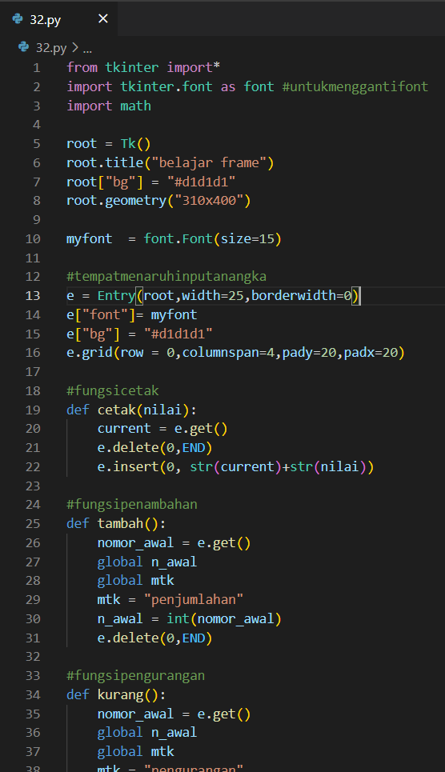
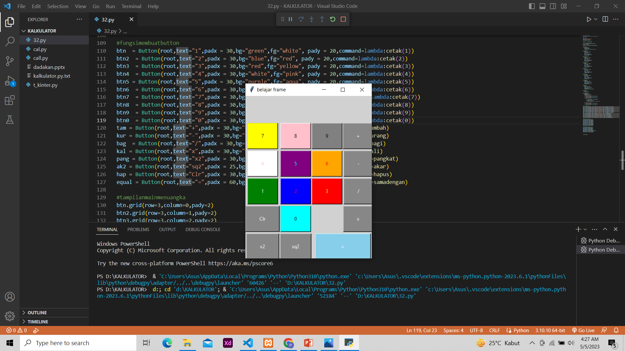
Projects
Project kalkulator sederhana dengan menggunakan bahasa pemrograman Python dengan library tkinter

Slide 4

TKINTER

Slide 5

TOPIC TKINTER
Pengertian Library yang ada pada python untuk membuat aplikasi antarmuka (GUI). | Tampilan Tampilannya berbentuk TCL (Tool Command Languange) | Kompononen Banyak sekali kompononennya seperti button, canvas, checkbutton,entry dll.
Kelebihan Open Source, Tidak terlalu rumit, Mudah Dipelajari | Kekurangan Tidak ada widget canggih, Belum IDE GUI | Cara Menggunakan Gunakan coddingan sebagai berikut: import tkinter top=tkinter.tk() top,mainloop()

Slide 6

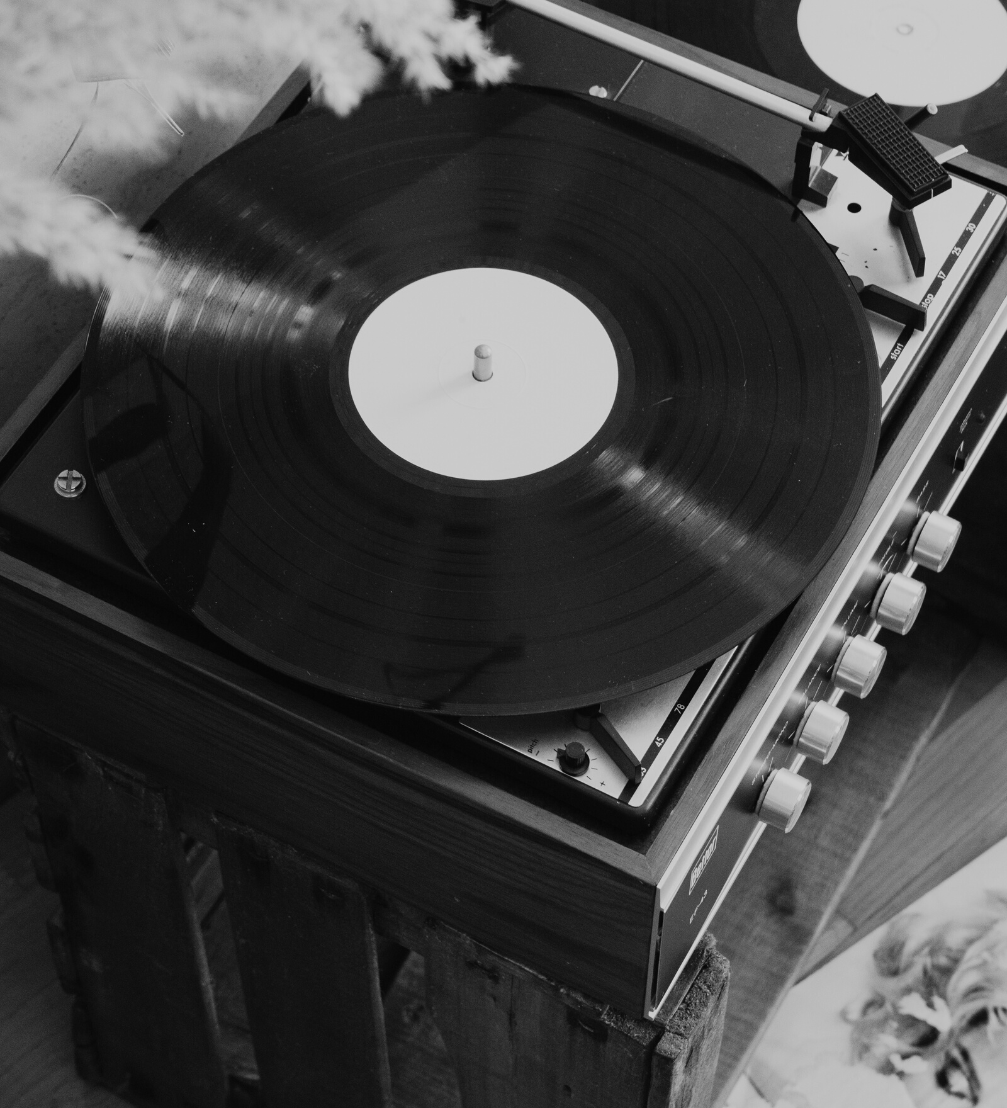
Fonts In this Presentation
This presentation template uses the following free fonts:
Titles: Nunito Light
Headers: Nunito Sans Black
Body Copy: Nunito Light

Slide 7
Penutup
Kalkulator tersebut dapat dikembangkan lagi jika ingin menambah fitur lainnya seperti cos,sin,tan dll
Sekian dan Terima Kasih
Enjoy The Slide

